Slide 1

Valuación de acciones por el método de flujos de fondos descontados

Slide 2


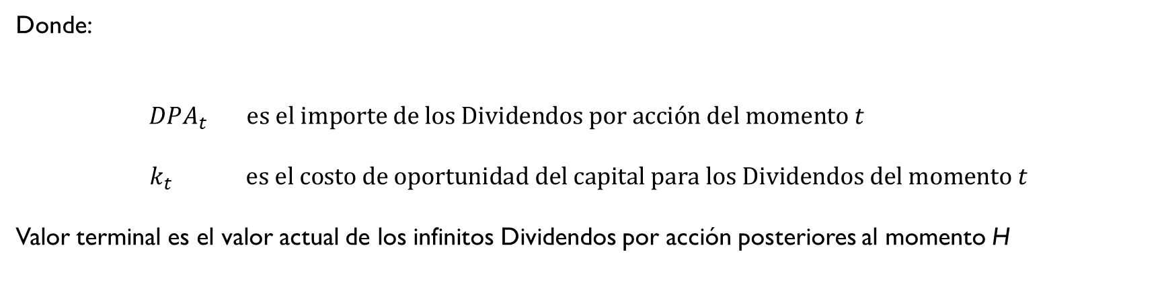
$${VALOR}_{0}= \sum_{t=1}^{t=∞}{\frac{{DPA}_{t}}{{(1+k_{t})}^{t}}}=\sum_{t=1}^{t=H}{\frac{{DPA}_{t}}{{(1+k_{t})}^{t}}}+\sum_{t=H+1}^{t=∞}{\frac{{DPA}_{t}}{{(1+k_{t})}^{t}}}$$
Valor terminal
Donde:
${DPA}_{t} es el importe de los Dividendos por acción del momento t$
$${ k}_{t} es el costo de oportunidad del capital para los Dividendos del momento t$$
Valor terminal es el valor actual de los infinitos Dividendos por acción posteriores al momento H

Slide 3
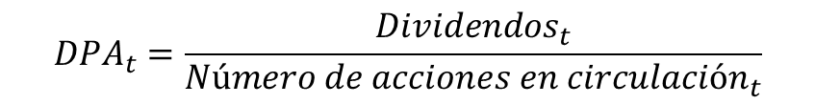
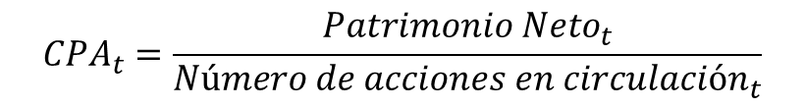

Algunas definiciones esenciales en la valuación de acciones por el método de flujos de fondos descontados:
$${DPA}_{t}=\frac{{Dividendos}_{t}}{{Número de acciones en circulación}_{t}}$$
$${Dividendos}_{t}=(1−b){Resultado Neto}_{t}$$
Siendo b la tasa de reinversión de utilidades
$${BPA}_{t}=\frac{{Resultado Neto}_{t}}{{Número de acciones en circulación}_{t}}$$
$${CPA}_{t}=\frac{{Patrimonio Neto}_{t}}{{Número de acciones en circulación}_{t}}$$

Slide 4
El Patrimonio Neto de la empresa es el valor libros o contable del capital propio.
Su valor corresponde a un momento del tiempo (al último día del año, por ejemplo).
El Resultado Neto es el importe monetario de las utilidades o beneficios, después de restar a todos los ingresos los costos operativos, los intereses de la deuda y el Impuesto a las Ganancias.
El Resultado Neto corresponde a un período (anual, por ejemplo).
Capital por acción y Beneficio por acción son el Patrimonio Neto por acción y los Beneficios o Resultado Neto por acción.
$\frac{{Dividendos}_{t}}{{Número de acciones en circulación}_{t}}=$ $\frac{\left(1−b\right){Resultado Neto}_{t}}{{Número de acciones en circulación}_{t}}$ =${ DPA}_{t}=(1−b){BPA}_{t}$

Slide 5



$$ROE=\frac{{Resultado Neto}_{t}}{{Patrimonio Neto}_{t−1}}$$
El ROE es una medida de rentabilidad del capital propio. Sus siglas vienen del nombre en inglés: Return on Equity
${Resultado Neto}_{t}$= $ROE ×{Patrimonio Neto}_{t−1}$
Por lo tanto:
Mientras que:
$${BPA}_{t}=ROE×{CPA}_{t−1}$$
$${ DPA}_{t}=(1−b){BPA}_{t}$$

Slide 6
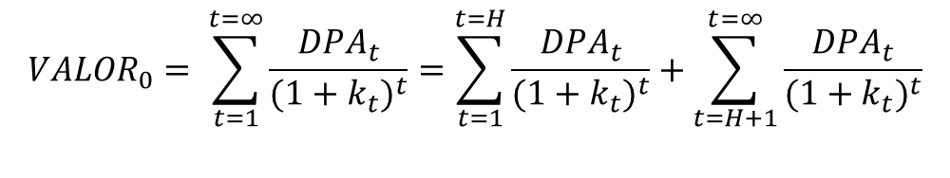
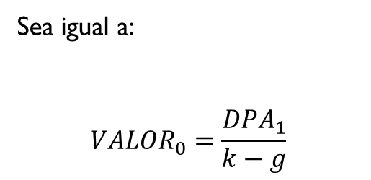
Cinco supuestos son suficientes para que:
$${VALOR}_{0}= \sum_{t=1}^{t=∞}{\frac{{DPA}_{t}}{{(1+k_{t})}^{t}}}=\sum_{t=1}^{t=H}{\frac{{DPA}_{t}}{{(1+k_{t})}^{t}}}+\sum_{t=H+1}^{t=∞}{\frac{{DPA}_{t}}{{(1+k_{t})}^{t}}}$$
Sea igual a:
$${VALOR}_{0}=\frac{{DPA}_{1}}{k−g}$$

Slide 7
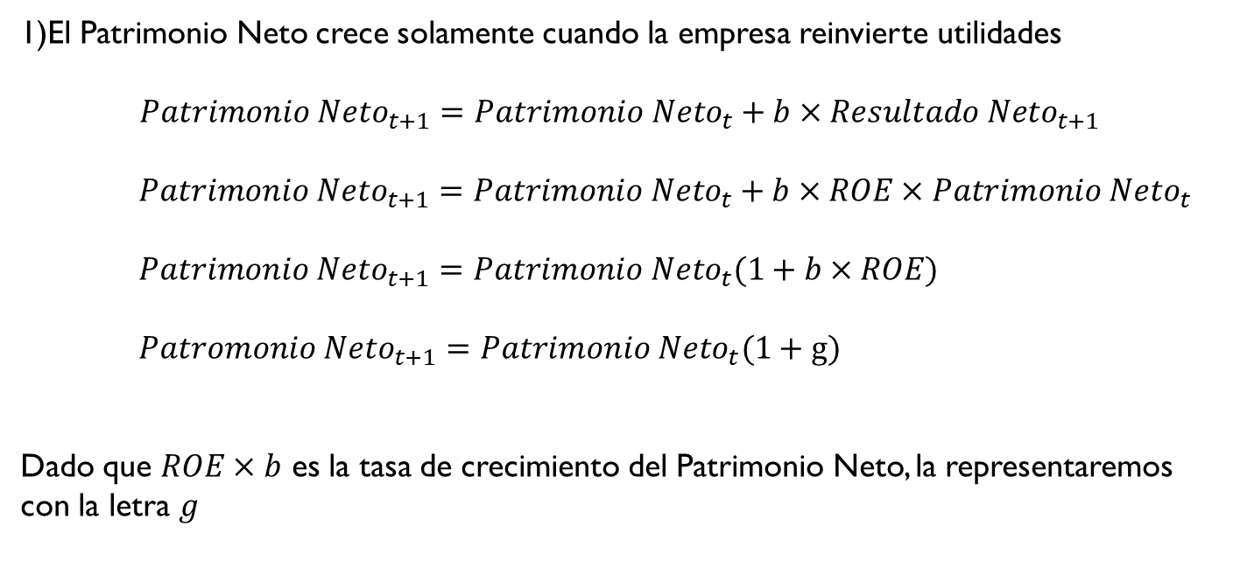
Supuestos suficientes para que los DPA varíen en progresión geométrica de manera perpetua:
1)El Patrimonio Neto crece solamente cuando la empresa reinvierte utilidades
$${Patrimonio Neto}_{t+1}={Patrimonio Neto}_{t}+b×{Resultado Neto}_{t+1}$$
${Patrimonio Neto}_{t+1}={Patrimonio Neto}_{t}+b×ROE×{Patrimonio Neto}_{t}$
${Patrimonio Neto}_{t+1}={Patrimonio Neto}_{t}(1+b×ROE)$
${Patromonio Neto}_{t+1}={Patrimonio Neto}_{t}(1+g)$
Dado que $ROE×b$ es la tasa de crecimiento del Patrimonio Neto, la representaremos
con la letra $g$

Slide 8
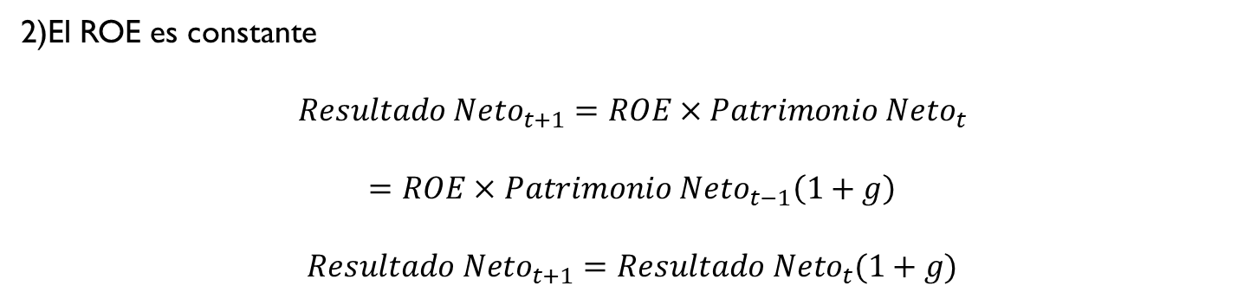
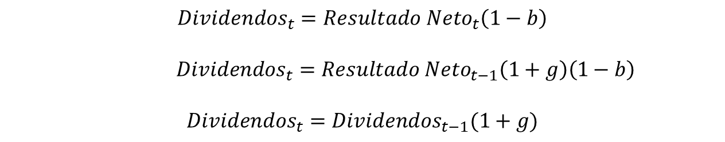
2)El ROE es constante
$${Resultado Neto}_{t+1}=ROE×{Patrimonio Neto}_{t}$$
$$=ROE×{Patrimonio Neto}_{t−1}\left(1+g\right)$$
$${Resultado Neto}_{t+1}={Resultado Neto}_{t}(1+g)$$
3)El porcentaje de las utilidades que la firma reinvierte es constante
$${Dividendos}_{t}={Resultado Neto}_{t}\left(1−b\right)$$
${Dividendos}_{t}={Resultado Neto}_{t−1}\left(1+g\right)\left(1−b\right)$
$${Dividendos}_{t}={Dividendos}_{t−1}(1+g)$$

Slide 9
4)El número de acciones que la firma tiene en circulación es constante
$${DPA}_{t}=\frac{{Dividendos}_{t}}{{Número de acciones}_{t}}=\frac{{Dividendos}_{t−1}(1+g)}{{Número de acciones}_{t}}={DPA}_{t−1}(1+g)$$
Entonces, los cuatro primeros supuestos son suficientes para que los DPA aumenten en progresión geométrica a perpetuidad.
Para poder aplicar la fórmula de valor actual de una perpetuidad de cuotas variables en progresión geométrica faltaría el quinto supuesto:
5) El costo de oportunidad del capital es constante

Slide 10
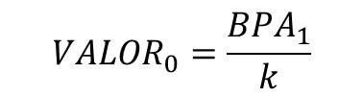




Entonces, los cinco supuestos mencionados son suficientes para poder estimar el valor de una acción por medio de la fórmula:
$${VALOR}_{0}=\frac{{DPA}_{1}}{k−g}$$
Caso particular $b=0$
$${DPA}_{t}={BPA}_{t}$$
$$b=0 implica$$
$${VALOR}_{0}=\frac{{BPA}_{1}}{k}$$
$$g=0$$

Slide 11
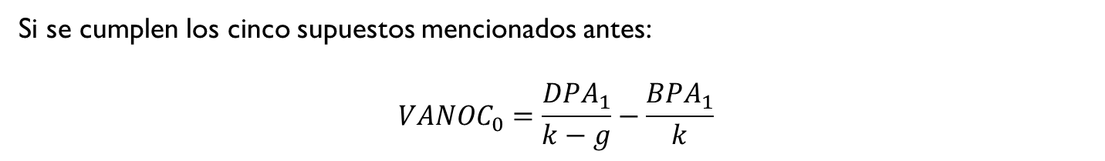
VANOC o Valor Actual Neto de las Oportunidades de Crecimiento
$${VANOC}_{0}={VALOR}_{0}con crecimiento −{VALOR}_{0}\sin{crecimiento}$$
Si se cumplen los cinco supuestos mencionados antes:
$${VANOC}_{0}=\frac{{DPA}_{1}}{k−g}−\frac{{BPA}_{1}}{k}$$

Slide 12



Fórmula alternativa para calcular el VANOC en el caso de que se cumplan los cinco supuestos
El VANOC es la suma de los valores actuales de los VAN correspondientes a los proyectos de inversión financiados con la reinversión de ganancias, entonces:
0
1
2
3
tiempo
$${BPA}_{1}$$
$${BPA}_{1}$$
$${BPA}_{1}$$
DPA si no hay reinversión de ganancias
DPA incrementales del proyecto de reinvertir ganancias

Slide 13

VAN del proyecto de reinvertir ganancias en el momento 1:
$${VAN}_{1}=−b×{BPA}_{1}+\frac{ROE×b×{BPA}_{1}}{k}$$
VAN del proyecto de reinvertir ganancias en el momento I1:
$${VAN}_{2}=−b×{BPA}_{1}\left(1+g\right)+\frac{ROE×b×{BPA}_{1}\left(1+g\right)}{k}={VAN}_{1}(1+g)$$
VAN del proyecto de reinvertir ganancias en el momento I1I:
$${VAN}_{3}=−b×{BPA}_{1}{\left(1+g\right)}^{2}+\frac{ROE×b×{BPA}_{1}{\left(1+g\right)}^{2}}{k}={VAN}_{1}{(1+g)}^{2}$$

Slide 14

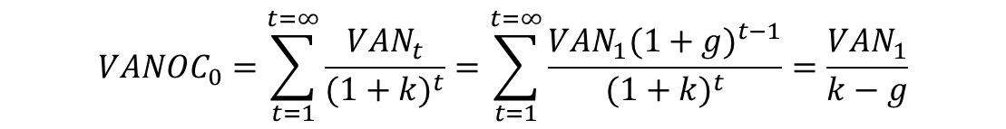
Entonces:
$${VAN}_{p}={VAN}_{1}{(1+g)}^{p−1}$$
Y, siendo el VANOC la suma de los valores actuales de los VAN correspondientes a los proyectos
Financiados con la reinversión de ganancias:
$${VANOC}_{0}=\sum_{t=1}^{t=∞}{\frac{{VAN}_{t}}{{(1+k)}^{t}}}=\sum_{t=1}^{t=∞}{\frac{{VAN}_{1}{(1+g)}^{t−1}}{{(1+k)}^{t}}}=\frac{{VAN}_{1}}{k−g}$$
$${VANOC}_{0}=\frac{b×{BPA}_{1}×(\frac{ROE}{k}−1)}{k−g}$$

Slide 15



Entonces, si se cumplen los cinco supuestos, podremos calcular el VANOC con cualquiera de las dos fórmulas siguientes:
$${VANOC}_{0}=\frac{{DPA}_{1}}{k−g}−\frac{{BPA}_{1}}{k}$$
$${VANOC}_{0}=\frac{b×{BPA}_{1}×(\frac{ROE}{k}−1)}{k−g}$$
De las fórmulas de arriba se desprende que:
$$b=0$$
y/o
$ROE=k$
$${VANOC}_{0}=0$$

Slide 16








Estimación del valor de una acción cuando la tasa de crecimiento de los DPA cambia
Suponiendo que $g$cambie en el período $H+1$, para luego mantenerse constante:
$$g^{´}={ROE}^{′}×b^{´}$$
$0$
$$1$$
$$2$$
$$3$$
$$H$$
$$H+1$$
…
$$g=ROE×b$$
${VALOR}_{0}=$ $\frac{{DPA}_{1}}{k−g}\left[1−\frac{{(1+g)}^{H}}{{(1+k)}^{H}}\right]$+$\frac{{DPA}_{H+1 }}{k−g^{´}}×\frac{1}{{(1+k)}^{H}}$

